Slide 1
Generovanie kubických grafov zo 7-regulárnych grafov
Vedúci: doc. RNDr. Robert Lukoťka, PhD
Juraj Žitňanský

Slide 2
Hypotéza (Jaeger a Swart)
Neexistuje snark s cyklickou súvislosťou väčšou ako 6
je známych pomerne málo spôsobov konštrukcie snarkov s cyklickou súvislosťou 6
práca je pokus o vyvrátenie danej hypotézy

Slide 3
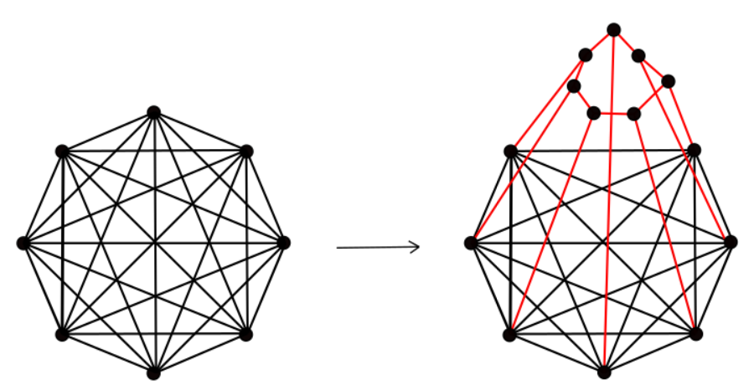
Plánovaný postup a cieľ
vrcholy 7-regulárny grafu nahradíme cyklami dĺžky 7
Cieľ :
efektívne detegovať izomorfné grafy vytvorené počas generovania
zistiť približný počet takýchto grafov
zistiť zafarbiteľnosť daných grafov
vytvorenie programu na efektívne generovanie

Slide 4
Kanonická forma grafu
funkcia Canon z knižnice nauty pre graf na vstupe vygeneruje jeho kanonickú formu
pre graf vytvorený pomocou funkcie Canon platia nasledujúce tvrdenia :
      • graf G a Canon(G) sú izomorfné
      • ak Canon(G) = Canon(H) grafy G a H sú izomorfné
      • ak Canon(G) ≠ Canon(H) grafy G a H sú neizomorfné

Slide 5
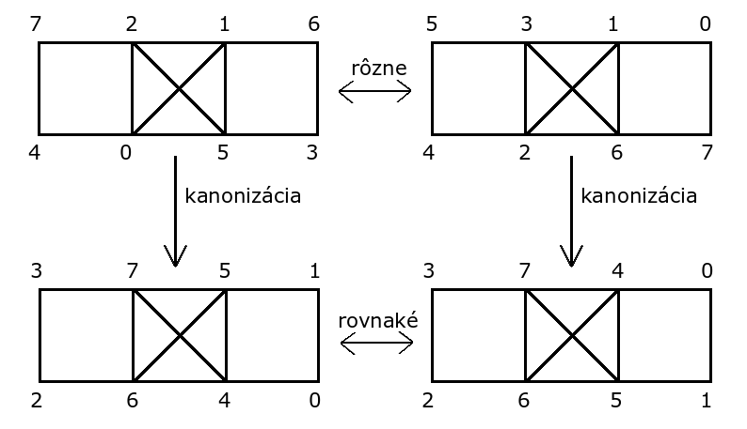

Slide 6
Prečo to nie je efektívne?
kanonický labeling musíme počítať vždy
vždy musíme vygenerovať celý graf
treba pozerať do globálneho zoznamu neizomorfných grafov
Efektívne riešenie (vo všeobecnosti) :
• vygenerovaný graf sám o sebe vie, či je dobrý alebo nie
• využívajú sa metódy, ktoré znížia počet grafov, ktoré treba overiť

Slide 7
Prvá verzia
skúsili sme vždy nahrádzať všetky vrcholy
Výsledky :
pomerne časovo náročné riešenie
netreba nahrádzať všetky vrcholy, ale len tie, pre ktoré to má zmysel
vyriešili sme to za pomoci orbít vrcholov
Počet nahradených vrcholov | Počet grafov | Čas
1 | 1 | 1,2s
2 | 115 | 3s
3 | 65 361 | 2min 30s

Slide 8
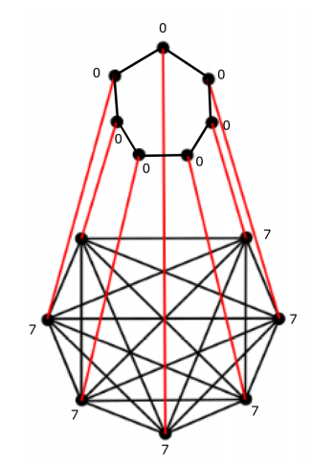
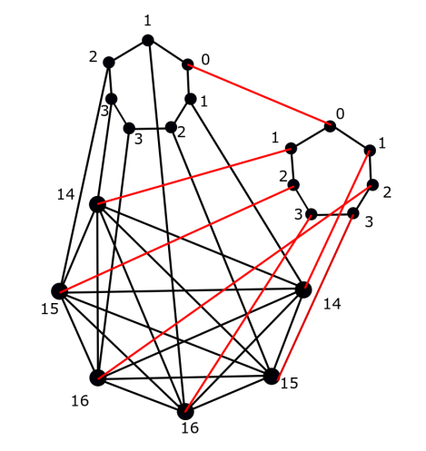

Slide 9
Výsledky:
Počet nahradených vrcholov | Počet grafov | Čas
1 | 1 | 0,5s
2 | 115 | 1,2s
3 | 65 361 | 2min 7s

Slide 10
Druhá verzia
upravujeme spôsob generovania
vrcholy nahrádzame siedmimi vrcholmi
zavádzame postupy na optimalizáciu
Využívané postupy:
1) Hľadanie generátorov grupy automorfizmov
2) Kanonická redukcia

Slide 11
Hľadanie generátorov grupy automorfizmov
izomorfizmus grafu G na seba nazývame automorfizmus grafu G
počet automorfizmov môže byť veľký
je efektívnejšie pracovať s množinou generátorov grupy automorfizmov
automorfizmus taktiež definuje vzájomný vzťah vrcholov grafu

Slide 12
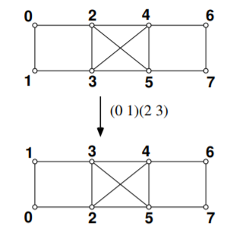
Tento graf má dokopy 8 automorfizmov Generátory: {(4 5)(6 7),(0 6)(1 7)(2 4)(3 5)}
Orbity: {0, 1, 6, 7} a {2, 3, 4, 5}

Slide 13
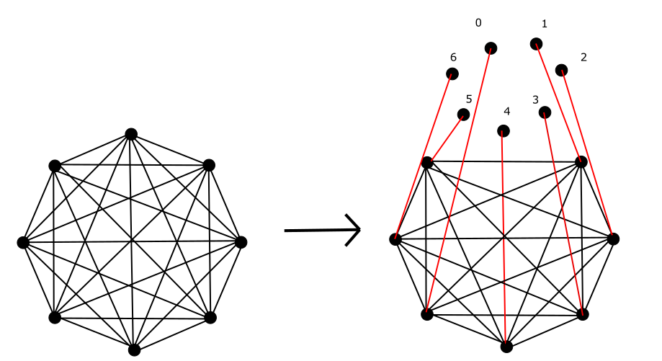
Ako to budeme využívať?
vytvoríme pomocný graf so 7! vrcholmi
vrcholy : {(0123456),...,(6543210)} – reprezentujú všetky permutácie
zistíme si generátory grupy automorfizmov
pospájame vrcholy, medzi ktorými existuje automorfizmus

Slide 14
Kanonická redukcia
umožňuje zahadzovanie grafov pozretím sa do zoznamu už existujúcich neizomorfných grafov
Neúspešný postup (často využívaný):
• spravíme kanonický labeling a pozrieme na orbity už vygenerovaných kružníc
• ak posledná pridaná kružnica nie je najmenšia tak takýto graf zahodíme
Úspešný postup (časovo náročný):
• kružnice grafu zredukujeme späť do vrcholov a vytvoríme si kanonickú formu daného grafu
• ak graf po skontrahovaní poslednej pridanej kružnice nebol najmenší, daný graf zahodíme

Slide 15
Výsledky :
Počet nahradených vrcholov | Počet grafov | Čas
1 | 1 | 0,1s
2 | 115 | 0,3s
3 | 65 361 | 50s
4 | 29 173 290 | 21hod

Slide 16
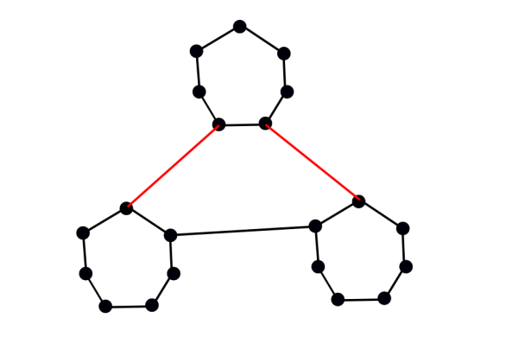
Tretia verzia
rozhodli sme sa pozmeniť prístup ku generovaniu
začíname s kružnicou dĺžky 7 a k nej postupne napájame ďalšie kružnice
počet grafov narastá pomalšie
Výzva pri tomto postupe generovania: efektívne zistiť všetky možné kombinácie, akými zapojiť novo pridanú kružnicu k pôvodnému grafu.

Slide 17
opäť využívame generátory grupy automorfizmov
postup s kanonickou redukciou, kvôli časovej zložitosti opäť nevyužívame
skoro rovnaký postup ako v predchádzajúcej verzií
Výsledky :
Počet zapojených kružníc | Počet grafov | Čas
1 | 1 | 0s
2 | 1 | 0s
3 | 10 | 0,2s
4 | 2175 | 3,3sec
5 | 6 485 412 | 2hod 30min

Slide 18
Štvrtá verzia
zavedenie paralelizácie
využitie kanonickej redukcie
rozdelenie pôvodného programu na 2 :
• prvý program :
• zapisuje grafy do súboru
• druhý program :
• načítava grafy zo súboru
• generuje grafy, ktoré majú o jednu kružnicu viac

Slide 19
Ofarbovanie
chceme vedieť, či je graf zafarbiteľný alebo nie,
v knižnici Ba-graph sa už na to nachádza funkcia,
budeme ofarbovať grafy s 5 nahradenými kružnicami a 3 nahradenými kružnicami,
na daných grafoch preddefinovaná funkcia nezafunguje,
úpravou funkcie dostaneme polia veľkosti 3^15, ktoré reprezentujú všetky ofarbenia grafu,
následne, by sme chceli skúsiť všetky možnosti, akými vieme tieto grafy spojiť,
možností je príliš veľa (3!^5 * 5!^3), čo predstavuje viac ako 13 miliárd možností.

Slide 20
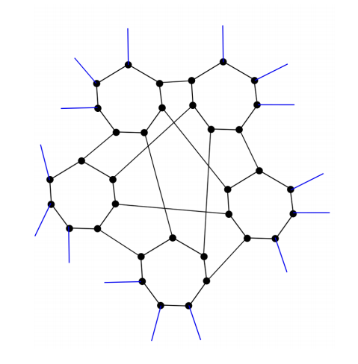
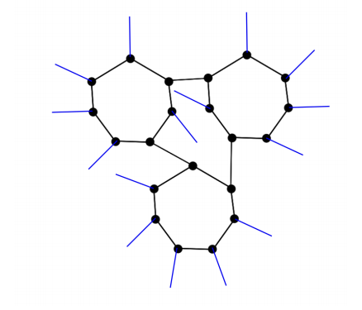

Slide 21
Zisťovanie nikde-nulového Z₂xZ₂ toku
pôvodne riešený problém sme transformovali na problém zisťovania Z₂xZ₂ nikde-nulového toku pre graf K8 s piatimi nahradenými vrcholmi cyklami dĺžky 7,
pre overenie nám stačí vyskúšať jeden vhodne vybraný graf s tromi zapojenými kružnicami,
toky sa zachovávajú vzhľadom na kontrakciu, čiže ak máme tok a skontrahujeme cyklus do
vrcholu, tak budeme mať znova tok,
3!^5 možností, akým môžeme spojiť graf s 3 kružnicami a graf s 5 kružnicami.

Slide 22
Výsledky
nahradením štyroch vrcholov grafu K₈ kružnicami dĺžky 7 sme dostali 29 173 290 grafov,
zapojením piatich kružníc dĺžky 7 sme dostali 6 485 412 grafov,
dokázali sme, že graf K₈ s piatimi nahradenými vrcholmi kružnicami dĺžky 7 má nikde-nulový
Z₂xZ₂ tok

Slide 23
Ďakujem za pozornosť

